Slide 1

बिमा

Slide 2
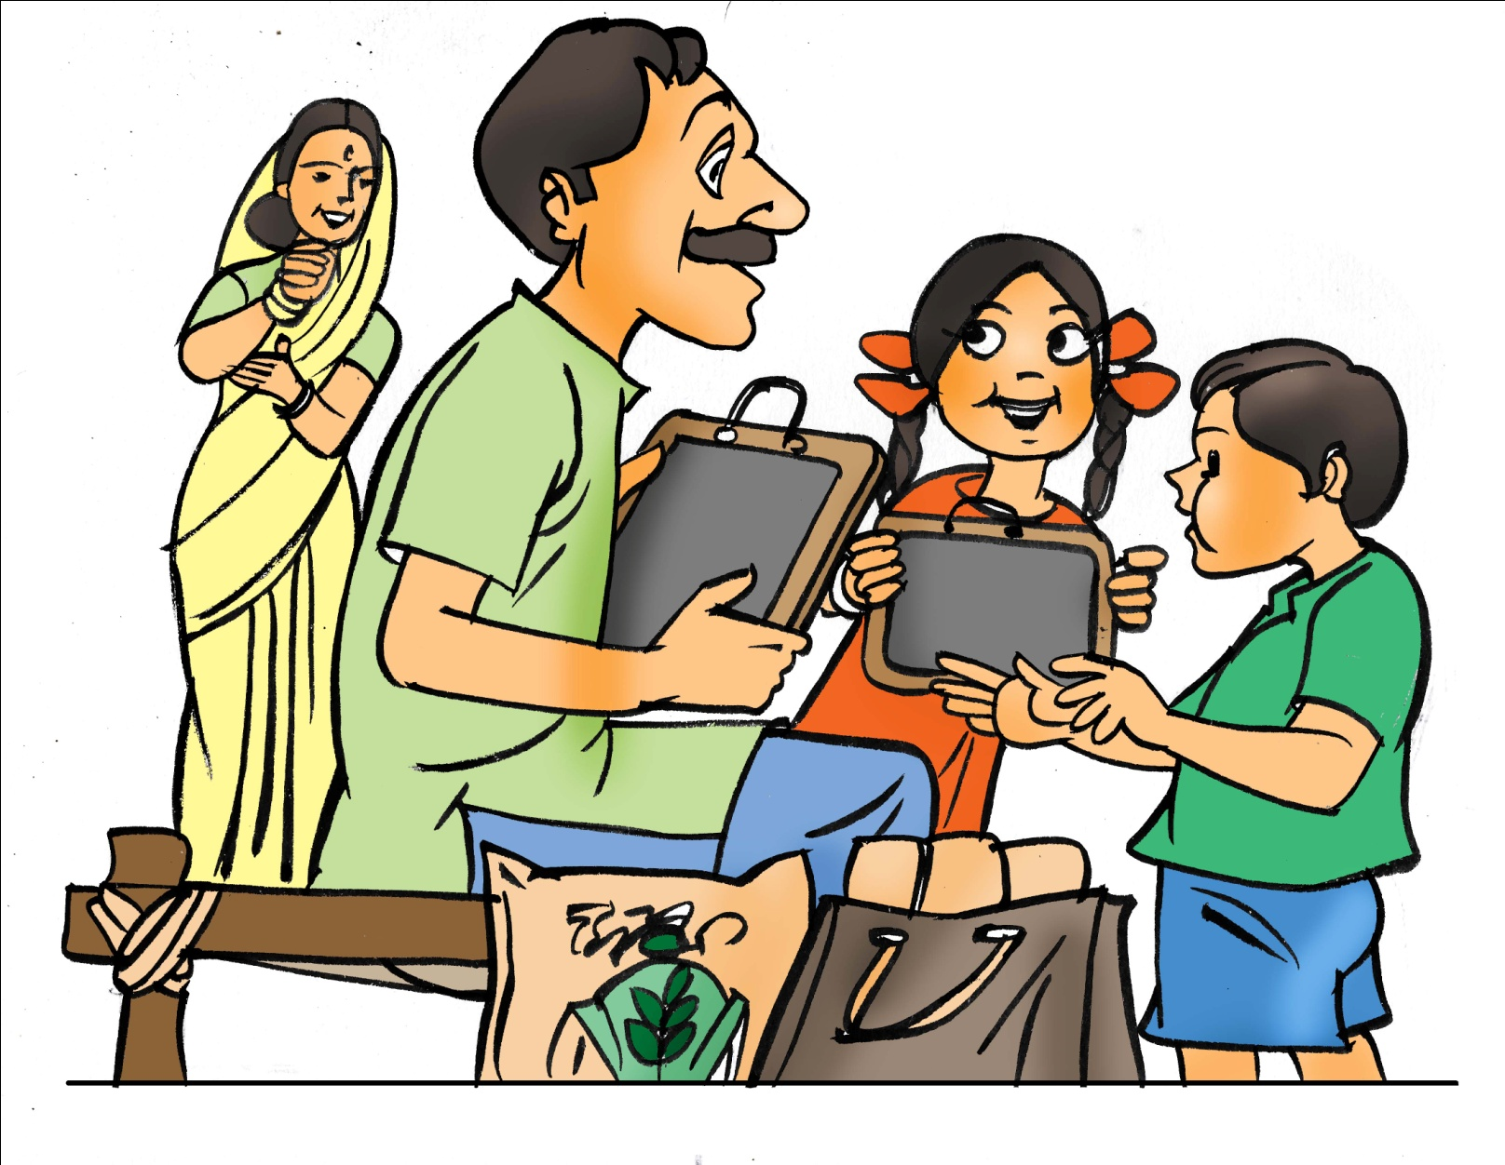
बिमा क्या होता है ?
मेरे बच्चों का स्कूल में सब कुछ अच्छा चल रहा हैI लेकिन अगर मैं मर गया तो मेरे बच्चों की देखभाल कौन करेगा?
बिमा वह होता है जो आपको भविष्य में संभव नुकसान से सुरक्षा प्रदान करता है

Slide 3
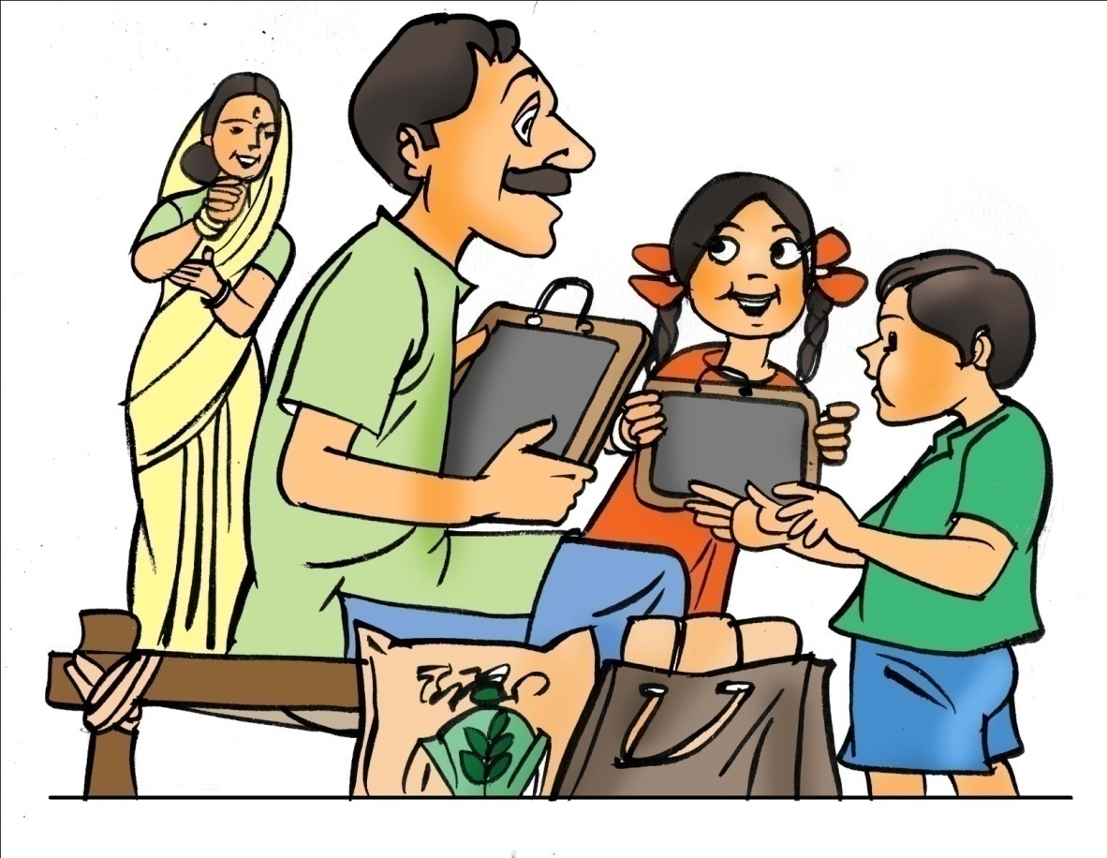
जीवन बिमा क्या होता है ?
मेरे बच्चों का स्कूल में सब कुछ अच्छा चल रहा हैI लेकिन अगर मैं मर गया तो मेरे बच्चों की देखभाल कौन करेगा?
आप जीवन बिमा खरीद सकते हैंI यदि आपकी मृत्यु हो जाती है तो आपके परिवार को आपकी बिमाकृत राशि दी जाती है I

Slide 4
मुझे जीवन बिमा कहाँ मिल सकता है?
सरकारी और गैर-सरकारी योजनायें जीवन बिमा प्रदान करती हैं I
सरकारी योजनायें
 | प्रधान मंत्री जीवन ज्योती बीमा योजना | प्रधान मंत्री सुरक्षा बिमा योजना
पेशकश | मृत्यु के मामले में २ लाख रुपये | दुर्घटना से अक्षमता या मृत्यु के मामले में २ लाख रुपये
बिमा की किश्त | रु.३३०/- प्रति वर्ष | रु.१२/- प्रति वर्ष
पात्रता | उम्र १८ - ७० साल तथा जो बैंक योजना प्रदान करता है उस बैंक में खाता | उम्र १८ - ७० साल तथा जो बैंक योजना प्रदान करता है उस बैंक में खाता होना आवश्यक है
अन्य अवधी तथा जीवन बिमा योजना एल.आय.सी. और अन्य बिमा कम्पनियों के पास भी उपलभ्द है I

Slide 5
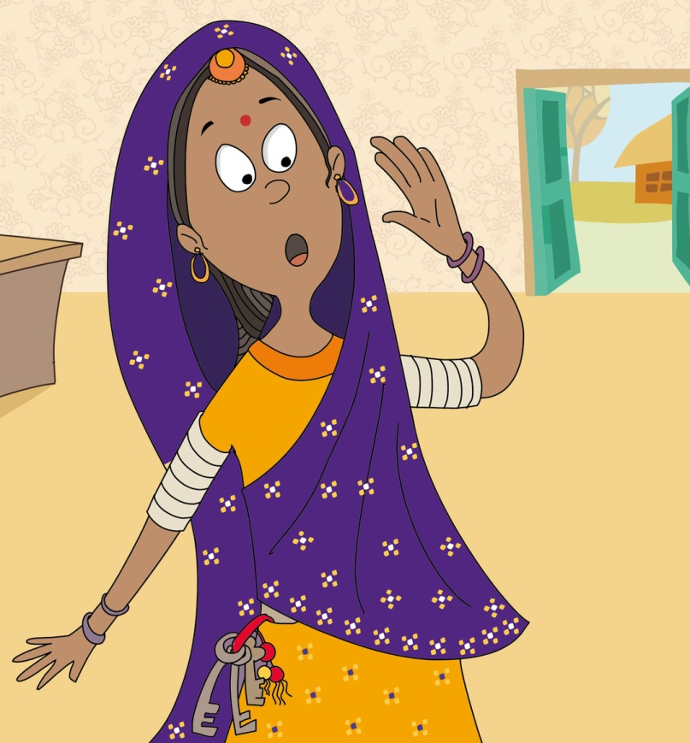
स्वास्थ्य बिमा क्या होता है?
मेरे बेटे को अस्पताल में भरती करना पड़ा I अस्पताल का बिल रु.४०,०००/- हो गया ! अगली बार मैं इतना खर्च कैसे उठा पाऊँगी?
आप स्वास्थ्य बिमा खरीद सकते हैं - आपके अस्पताल में इलाज या शल्यचिकित्सा का खर्च बिमा कंपनी उठाती है I

Slide 6
मुझे स्वास्थ्य बिमा कहाँ मिल सकता है?
सरकारी और गैर-सरकारी योजनायें जीवन बिमा प्रदान करती हैंI
सरकारी योजनायें:
 | राष्ट्रीय स्वास्थ्य बिमा योजना | आयुष्मान भारत
देय | बीमारी या शल्यचिकित्सा के लिए अस्पताल में भरती होने पर रु.५०,०००/- तक की सुरक्षा | माध्यमिक तृतीयक चिकित्सा सेवा के लिए प्रति परिवार प्रति वर्ष ५ लाख रुपये
विमाहप्ता | रु.७०० - ८००/- प्रति वर्ष | शून्य
पात्रता | उम्र १८ - ४० साल

Slide 7

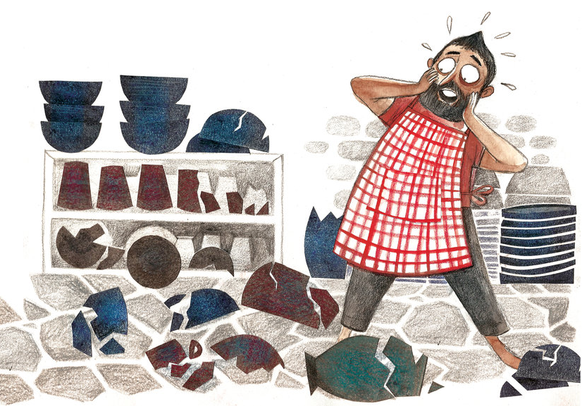
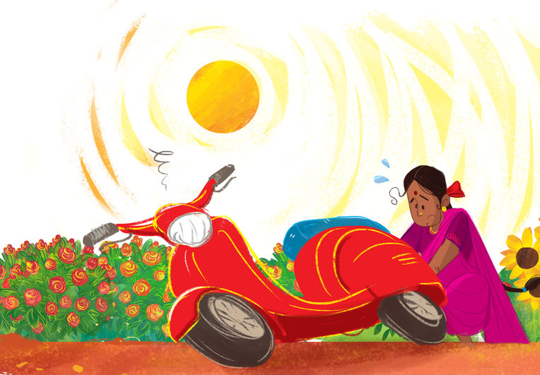
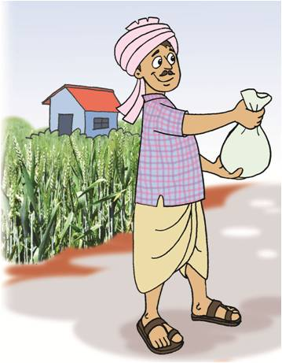
सामान्य बिमा क्या होता है?
मैं अपने घर और घर के वस्तुओं की सुरक्षा कैसे कर सकता हूँ?
अरे नहीं! मेरी स्कूटर बुरी तरह से क्षतिग्रस्त हो गयी है I मरम्मत की लागत रु.१०,०००/ - हैI मैं इतना खर्च नहीं उठा सकती I
मौसम अनुनमेय हो गया है ! अब ओला-वृष्टि हो गयी तो मों क्या करूँ ?
प्रधान मंत्री फसल बिमा योजना - आप फसल बिमा खरीद सकते है जो आपको ओला-वृष्टि, आदि जैसी प्राकृतिक आपदाओं से सुरक्षा प्रदान करेगा
आप मोटर बिमा खरीद सकते हैं - वाहन की क्षति या चोरी होने पर यह आपकोक्षतिपूर्ति / मुआवजा प्रदान करेगा I
आप गृह बिमा खरीदकर अपने घर और घर के वस्तुओं का संरक्षण कर सकते है I
प्रधान मंत्री फसल बिमा योजना

Slide 8
बिमा आपको और आपके परिवार को आपदाओं से होनेवाले नुकसान से बचाता है I इसलिए आपके के लिए किस प्रकार का बिमा अधिक फायदेमंद तथा उपयोगी होगा यह जानना महत्वपूर्ण है I

